Slide 1

Национальный статистический комитет Кыргызской Республики
Об изменении потребительских
цен и тарифов за 9 месяцев 2021 года
Отдел статистики цен
12 октября 2021г.

Slide 2
Национальный статистический комитет Кыргызской Республики
Изменение уровня потребительской инфляции в республике в январе-сентябре
(прирост (+), снижение (-); в процентах к декабрю предыдущего года)

Slide 3
Изменение цен и тарифов по основным группам товаров и услуг
(прирост (+), снижение (-); в процентах к декабрю предыдущего года)
Национальный статистический комитет Кыргызской Республики
 | Удельный вес в денежных расходах населения (по данным 2016г.) | Изменение цен и тарифов за 9 месяцев
 |  | 2021 год | 2020 год
Все товары и услуги | 100 | 6,5 | 2,9
Пищевые продукты и безалкогольные напитки | 45,4 | 7,4 | 5,3
Алкогольные напитки, табачные изделия | 8,7 | 9,8 | 5,6
Непродовольственные товары | 29,0 | 6,4 | 0,0
Услуги | 16,9 | 2,4 | 0,2

Slide 4
Изменение уровня инфляции в территориальном разрезе за 9 месяцев
(прирост (+), снижение (-); в процентах к декабрю предыдущего года)
Национальный статистический комитет Кыргызской Республики
 | 2021 год | 2020 год
Джалал-Абадская область | 9,6 | 3,3
Баткенская область | 9,3 | 0,5
Нарынская область | 7,8 | 3,0
Ошская область | 7,2 | 3,3
Иссык-Кульская область | 6,6 | 3,2
Таласская область | 6,3 | 2,7
г. Бишкек | 6,0 | 2,7
г. Ош | 6,0 | 6,3
Чуйская область | 5,4 | 3,2

Slide 5
Национальный статистический комитет Кыргызской Республики
Средние цены на отдельные социально-значимые товары и их изменение
(сомов за 1 кг; прирост (+), снижение (-))
 | Сентябрь 2020 года | Декабрь 2020 года | Сентябрь 2021 года | Отклонение (сентябрь 2021 к сентябрю 2020), в %
Мука пшеничная первого сорта | 39,24 | 39,44 | 39,41 | 0,4
Мука пшеничная высшего сорта | 46,84 | 48,05 | 49,32 | 5,3
Рис среднезерный | 81,11 | 81,83 | 80,99 | -0,1
Хлеб из муки первого сорта | 47,68 | 48,41 | 51,65 | 8,3
Молоко пастеризованное, литр | 65,40 | 66,91 | 69,27 | 5,9
Молоко разливное, литр | 34,86 | 39,01 | 38,52 | 10,5
Говядина | 373,39 | 435,53 | 480,43 | 28,7
Баранина | 364,08 | 411,95 | 492,92 | 35,4

Slide 6
Национальный статистический комитет Кыргызской Республики
Средние цены на отдельные социально-значимые товары и их изменение
(сомов за 1 кг; прирост (+), снижение (-))
 | Сентябрь 2020 года | Декабрь 2020 года | Сентябрь 2021 года | Отклонение (сентябрь 2021 к сентябрю 2020), в %
Сахар-песок | 46,82 | 54,22 | 65,10 | 39,0
Масло подсолнечное | 101,50 | 145,73 | 173,25 | 70,7
Масло сливочное | 333,58 | 336,57 | 357,75 | 7,2
Макаронные изделия | 93,53 | 93,74 | 103,60 | 10,8
Бензин А-92, литр | 32,39 | 34,49 | 56,84 | 75,5
Дизельное топливо, литр | 34,04 | 34,76 | 51,42 | 51,1
Уголь, тонна | 4 243,77 | 4 576,69 | 4 717,81 | 11,2

Slide 7
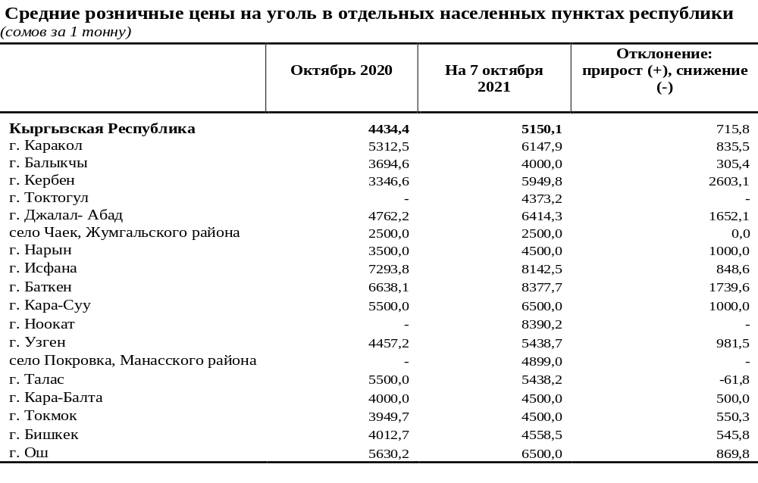
Национальный статистический комитет Кыргызской Республики

Slide 8
Уровень инфляции в потребительском секторе в государствах-членов ЕАЭС за 9 месяцев 2020-21гг (в процентах)
Национальный статистический комитет Кыргызской Республики
 | Сентябрь 2021 года в % к декабрю 2020 года | Сентябрь 2020 года в % к декабрю 2019 года
Казахстан | 6,2 | 4,9
Беларусь | - | 4,7
Россия | 5,3 | 24,9
Армения | 3,6 | -1,4
Кыргызстан | 6,5 | 2,9

Slide 9
Национальный статистический комитет Кыргызской Республики
Средние потребительские цены на основные продукты питания в столицах государств - членов ЕАЭС в сентябре 2021 года
(в долларах США за килограмм)
 | г. Бишкек | г. Нур-Султан | г. Москва | г. Минск
Говядина | 5,67 | 5,79 | 6,58 | 4,30
Баранина | 5,72 | 7,01 | 8,32 | -
Масло сливочное | 4,09 | 8,02 | 12,35 | 7,42
Молоко пастеризованное, литр | 0,68 | 0,77 | 1,06 | 0,68
Яйца, десяток | 1,08 | 1,01 | 1,20 | 1,02
Мука пшеничная первого сорта | 0,46 | 0,56 | 0,71 | 0,50
Хлеб из муки первого сорта | 0,60 | 0,43 | 0,95 | 0,55
Картофель | 0,35 | 0,30 | 0,57 | 0,51
По курсу Национальных банков государств.

Slide 10
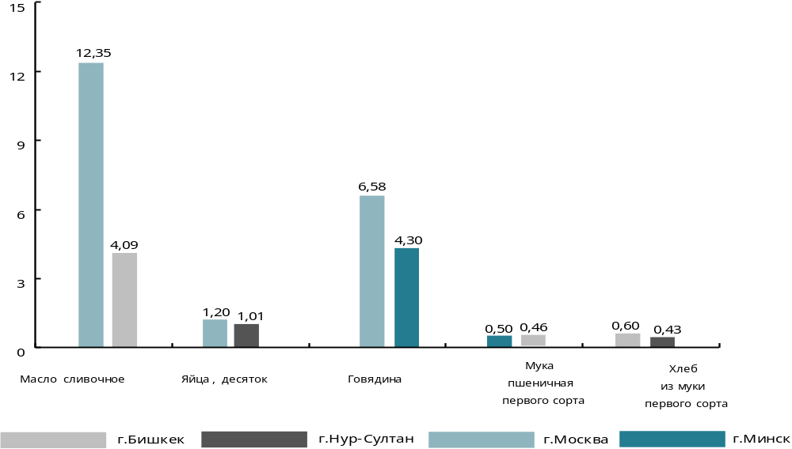
Национальный статистический комитет Кыргызской Республики
Максимальные и минимальные средние цены на отдельные продукты питания в столицах государств - членов ЕАЭС в сентябре 2021 года
(в долларах США за килограмм)

Slide 11
СПАСИБО ЗА ВНИМАНИЕ!

